Slide 1

Το Εικονογραφημένο Βιβλίο στην Προσχολική Εκπαίδευση
Ενότητα 7.6: Οπτική Μεταφορά
Αγγελική Γιαννικοπούλου
Τμήμα Εκπαίδευσης και Αγωγής στην Προσχολική Ηλικία (ΤΕΑΠΗ)

Slide 2

Διδακτική Πρακτική
Διδακτική πρακτική:
Μάρκος Λαλαδάκης.
Θέμα: Οπτική μεταφορά.
Bιβλίο: Browne Anthony, Ο μπαμπάς μου · Μετάφραση: Κεχαγιόγλου Ελένη · Εκδόσεις Παπαδόπουλος, Ιούλιος 2001.
[1]

Slide 3
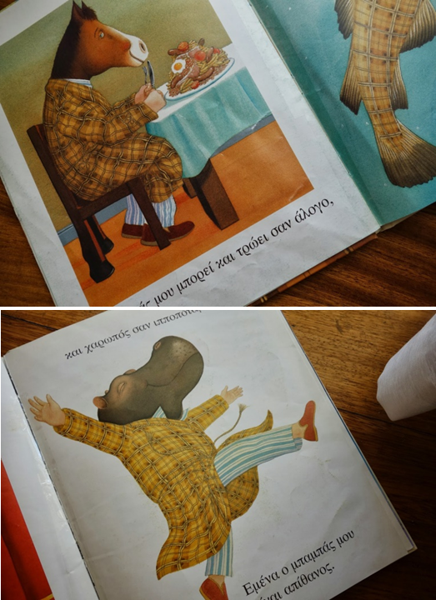
Λίγα λόγια για το βιβλίο
Πρόκειται για ένα βιβλίο με οπτικές μεταφορές.
Σε αυτό το βιβλίο παρουσιάζεται ο μπαμπάς μέσα από τα μάτια του παιδιού του, να κάνει διάφορα πράγματα, όπως να τρώει σαν άλογο ή να είναι χαρωπός σαν ιπποπόταμος.
[2]

Slide 4
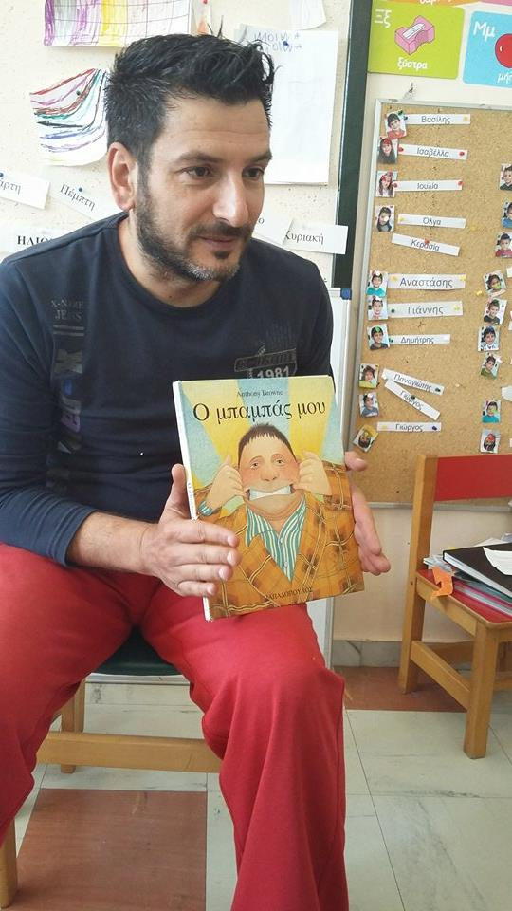
Ανάγνωση του βιβλίου
Διαβάζουμε το βιβλίο και επιμένουμε στην παρομοίωση.

Slide 5
Οι μεταφορές μας (1/5)
Σκοπός της δραστηριότητας ήταν η δημιουργία δικών μας παρομοιώσεων για τους δικούς μας μπαμπάδες. Βοηθούσε όταν λέγαμε μια φράση για το μπαμπά, προσθέταμε το ‘σαν’ και περιμέναμε τα παιδιά να ολοκληρώσουν τη φράση: Ο μπαμπάς μου γελάει σαν…, ο μπαμπάς μου παίζει σαν…, ο μπαμπάς μου είναι χοντρός σαν…, ο μπαμπάς μου είναι χαρούμενος σαν…
Κατόπιν, έγινε η επιλογή των πιο επιτυχημένων ρημάτων και επιθέτων.

Slide 6
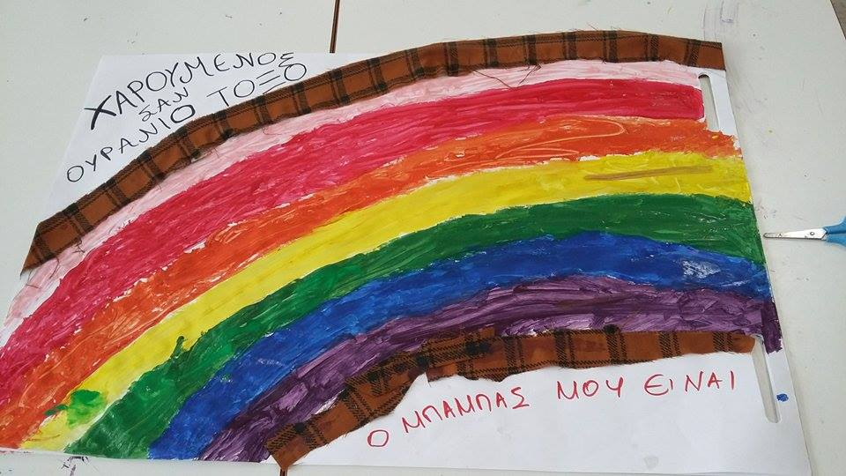
Οι μεταφορές μας (2/5)
Στη συνέχεια, δόθηκαν στα παιδιά λευκές κόλλες χαρτί και σχεδιάστηκαν οι μεταφορές.

Slide 7
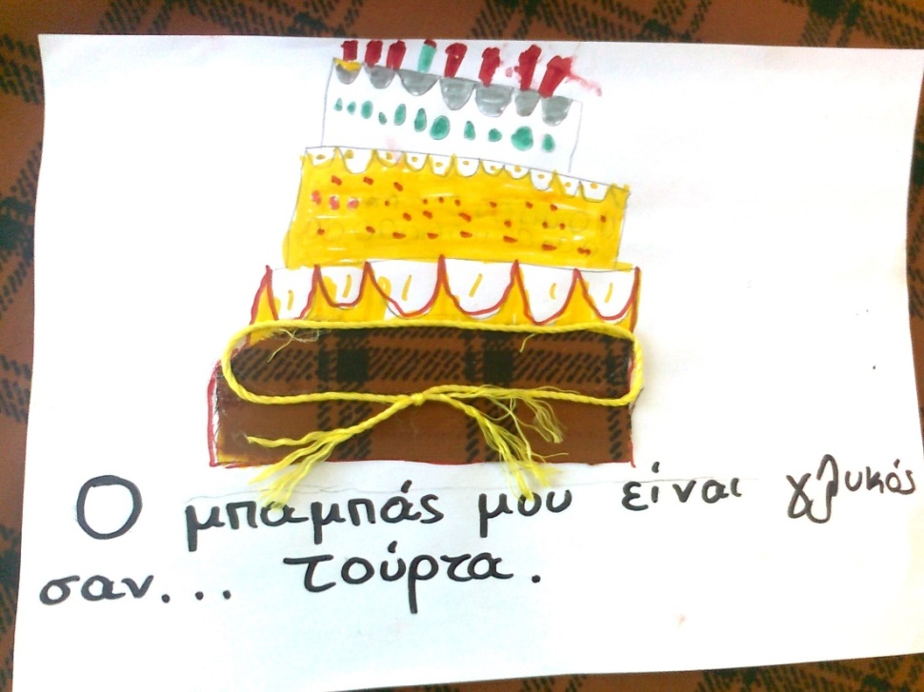
Οι μεταφορές μας (3/5)
Μετά χρησιμοποιήθηκαν μικρά κομμάτια καρό υφάσματος και λίγο κίτρινο σκοινί ώστε τα σχέδια των παιδιών, όπως και εκείνα του βιβλίου, να θυμίζουν τον μπαμπά με τη ρόμπα του.

Slide 8
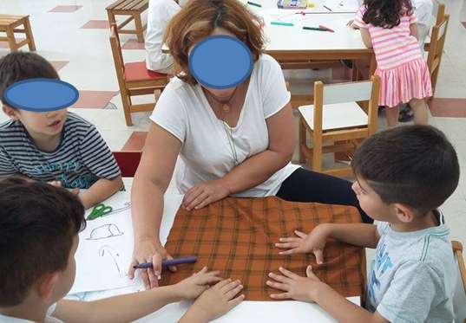
Οι μεταφορές μας (4/5)
Η μεταφορά «ο μπαμπάς μου είναι αστείος σαν τον Σαρλό», δημιουργήθηκε με τη βοήθεια του stensil.

Slide 9
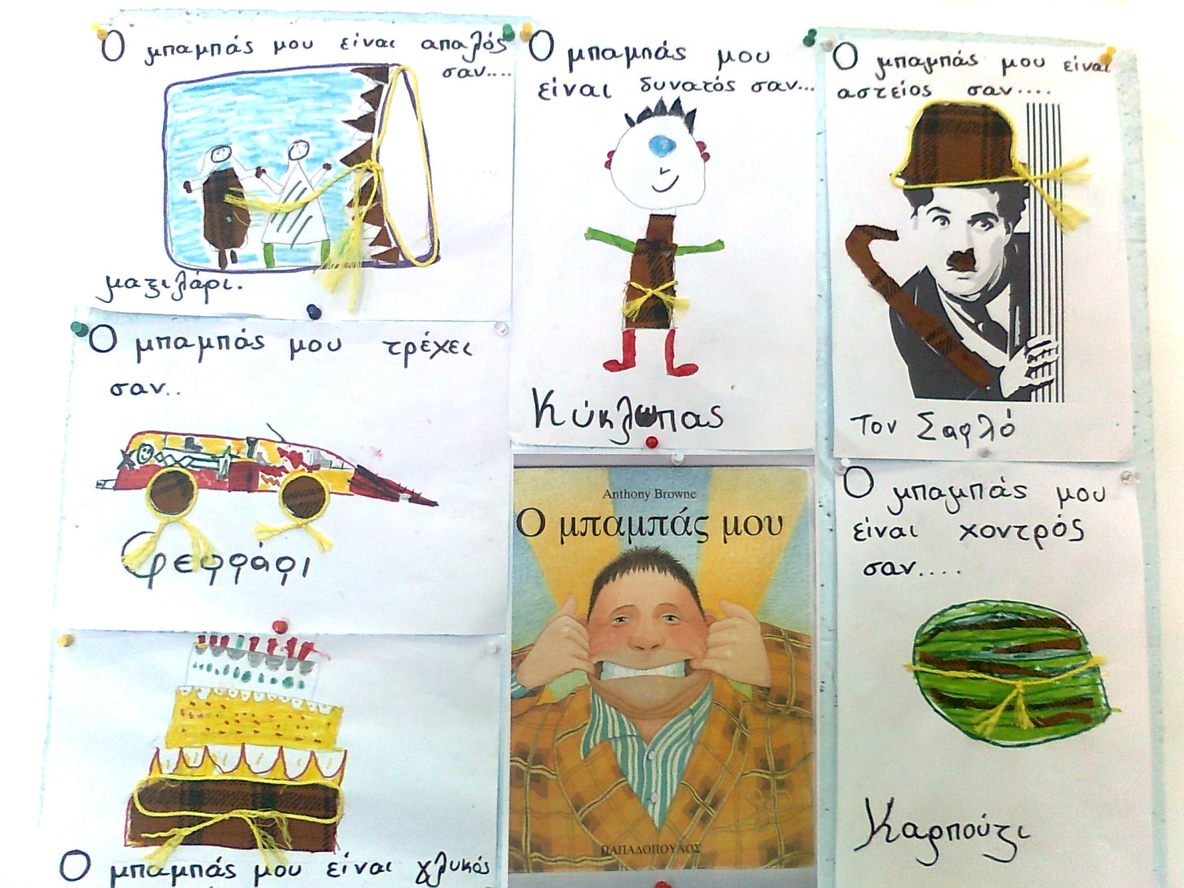
Οι μεταφορές μας (5/5)

Slide 10

Χρηματοδότηση
Το παρόν εκπαιδευτικό υλικό έχει αναπτυχθεί στο πλαίσιο του εκπαιδευτικού έργου του διδάσκοντα.
Το έργο «Ανοικτά Ακαδημαϊκά Μαθήματα στο Πανεπιστήμιο Αθηνών» έχει χρηματοδοτήσει μόνο την αναδιαμόρφωση του εκπαιδευτικού υλικού.
Το έργο υλοποιείται στο πλαίσιο του Επιχειρησιακού Προγράμματος «Εκπαίδευση και Δια Βίου Μάθηση» και συγχρηματοδοτείται από την Ευρωπαϊκή Ένωση (Ευρωπαϊκό Κοινωνικό Ταμείο) και από εθνικούς πόρους.

Slide 11
Σημειώματα

Slide 12
Σημείωμα Ιστορικού Εκδόσεων Έργου
Το παρόν έργο αποτελεί την έκδοση 1.0.

Slide 13
Σημείωμα Αναφοράς
Copyright Εθνικόν και Καποδιστριακόν Πανεπιστήμιον Αθηνών, Αγγελική Γιαννικοπούλου 2016. Μάρκος Λαλαδάκης, Αγγελική Γιαννικοπούλου. «Το Εικονογραφημένο Βιβλίο στην Προσχολική Εκπαίδευση. Εικόνα. Οπτική μεταφορά. Ο μπαμπάς μου». Έκδοση: 1.0. Αθήνα 2016. Διαθέσιμο από τη δικτυακή διεύθυνση: http://opencourses.uoa.gr/courses/ECD5/.

Slide 14

Σημείωμα Αδειοδότησης
Το παρόν υλικό διατίθεται με τους όρους της άδειας χρήσης Creative Commons Αναφορά, Μη Εμπορική Χρήση Παρόμοια Διανομή 4.0 [1] ή μεταγενέστερη, Διεθνής Έκδοση. Εξαιρούνται τα αυτοτελή έργα τρίτων π.χ. φωτογραφίες, διαγράμματα κ.λπ., τα οποία εμπεριέχονται σε αυτό και τα οποία αναφέρονται μαζί με τους όρους χρήσης τους στο «Σημείωμα Χρήσης Έργων Τρίτων».
[1] http://creativecommons.org/licenses/by-nc-sa/4.0/
Ως Μη Εμπορική ορίζεται η χρήση:
που δεν περιλαμβάνει άμεσο ή έμμεσο οικονομικό όφελος από τη χρήση του έργου, για τον διανομέα του έργου και αδειοδόχο.
που δεν περιλαμβάνει οικονομική συναλλαγή ως προϋπόθεση για τη χρήση ή πρόσβαση στο έργο.
που δεν προσπορίζει στον διανομέα του έργου και αδειοδόχο έμμεσο οικονομικό όφελος (π.χ. διαφημίσεις) από την προβολή του έργου σε διαδικτυακό τόπο.
Ο δικαιούχος μπορεί να παρέχει στον αδειοδόχο ξεχωριστή άδεια να χρησιμοποιεί το έργο για εμπορική χρήση, εφόσον αυτό του ζητηθεί.

Slide 15
Διατήρηση Σημειωμάτων
Οποιαδήποτε αναπαραγωγή ή διασκευή του υλικού θα πρέπει να συμπεριλαμβάνει:
  το Σημείωμα Αναφοράς,
  το Σημείωμα Αδειοδότησης,
  τη δήλωση Διατήρησης Σημειωμάτων,
  το Σημείωμα Χρήσης Έργων Τρίτων (εφόσον υπάρχει),
μαζί με τους συνοδευτικούς υπερσυνδέσμους.

Slide 16
Σημείωμα Χρήσης Έργων Τρίτων
Το Έργο αυτό κάνει χρήση των ακόλουθων έργων:
Εικόνα 1, 2: Εξώφυλλο και σελίδες του βιβλίου «Ο μπαμπάς μου»· Browne Anthony, Μετάφραση: Κεχαγιόγλου Ελένη · Εκδόσεις Παπαδόπουλος, Ιούλιος 2001.

